Slide 1

【BIT】10月度報告
海外企業とのAIアプリケーション共同研究開発に関する報告
AI ビジネス推進室
綿貫 直志
Notes:
「海外企業とのAIアプリケーション共同研究開発に関する報告」を致します。
AIビジネス推進室の主要課題(ミッション)のひとつとして、AI技術開発パートナー強化戦略を進めておりまして、その一環として海外にも視野を広げることになりました、今回、ベトナム企業2社を訪問しまして、技術提携の可能性に関する評価を開始いたしました。本日は、このBusiness Incubationに即したテーマだと考えまして、現在の活動状況を報告させていただきます。よろしくお願いいたします。

Slide 2
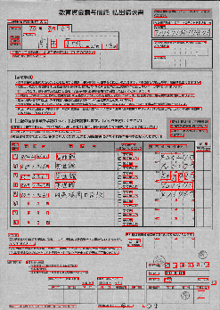
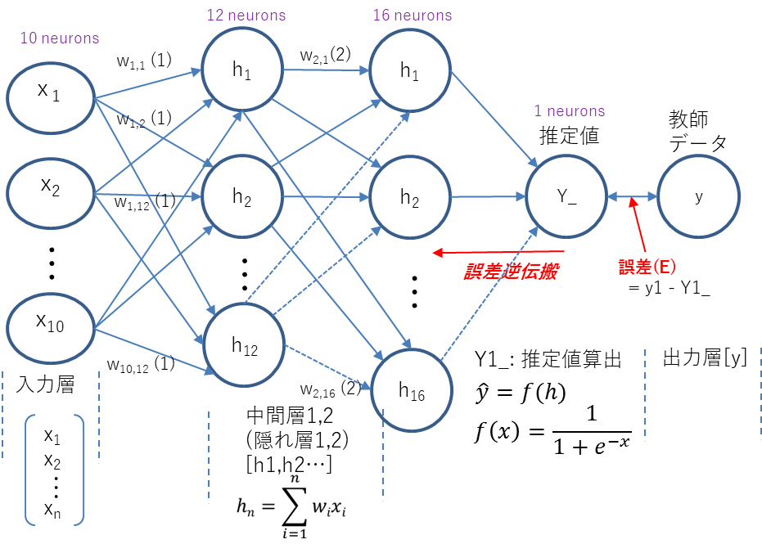
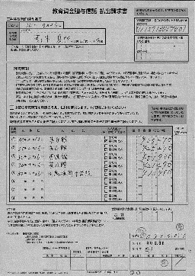
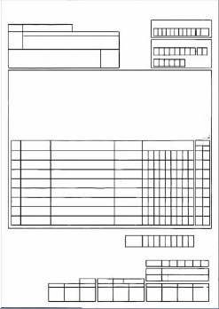
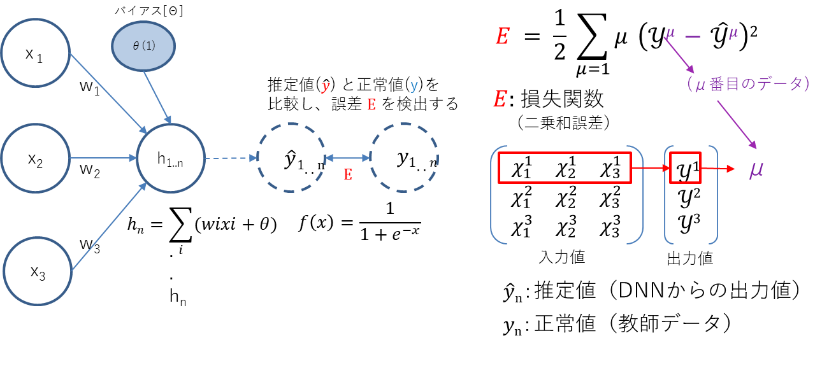
共同開発テーマ 「何を共同開発するのか？」
[共同開発テーマ１（AI-OCR）]
- テキストライン抽出
- 罫線検出（罫線検出、帳票識別）
AIB内製 CNN (Convolutional Neural Network)
テキストライン検出
Ex.)
教育式贈与信託
払出請求書
罫線(帳票)検出
[AIB 内製開発チーム]
- 島谷 肇：
Algorithmデザイン，Layout Analysis ..
- 大島 正也：
Text-line Analysis, WebU/I開発 ..
- 福沢 真：
Tool Program 開発，Bounding Box抽出 ..
Notes:
最初に共同開発のテーマでございます。
AIBで内製開発している、AI-OCR機能でございますが、
こんな感じで、入力帳票を投入しますと、このDeep Learningモデルで帳票の識別判断をしまして、
-テキストライン検出
-罫線検出
を実現します、この開発中のモデルですが、まだ課題/問題点がございまして、何とか完成に近づけたいと思っておりますが、開発が難航しているのが実情でございます。

Slide 3
End of File..

